Slide 1
Introducción al
Aprendizaje
No Supervisado
Aprendizaje No Supervisado · Sesión 0: Fundamentos
UDEM
Jorge Alberto Ramírez García, M.Eng.

Slide 2
Supervisado vs no supervisado
Aprendizaje supervisado
Aprendizaje no supervisado
• La respuesta deseada existe
• Clasificación: ¿fallará la máquina?
• Regresión: ¿cuánto costará?
• La respuesta deseada no existe
• Agrupamiento: ¿qué tipos de operación hay?
• Reducción de dimensionalidad: ¿cómo resumo 20 sensores?
Turno | RPM | Temp (°C) | Corriente (A) | Fallo
Mañana | 1510 | 64 | 12.1 | No
Tarde | 1240 | 93 | 19.4 | Sí
Noche | 1820 | 77 | 15.9 | No
Si nadie anotó la columna Fallo, sólo quedan las lecturas: el problema se vuelve no supervisado.
UDEM | Modelos de Analítica Predictiva | Jorge A. Ramírez García, M.Eng.

Slide 3
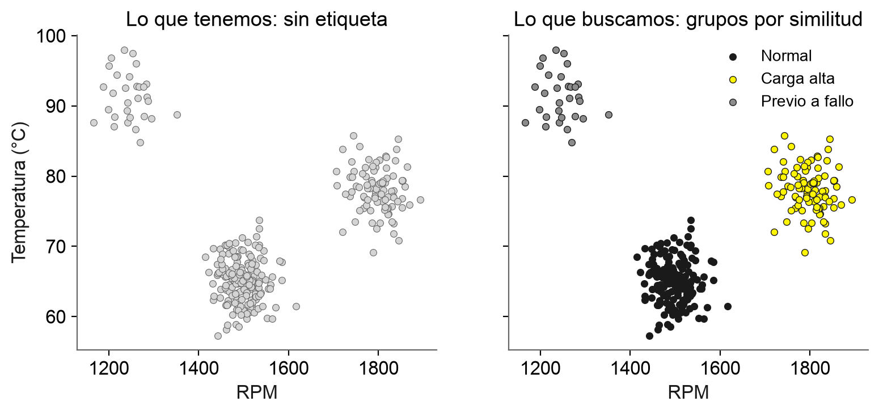
Clustering: agrupar por similitud
La idea
• Asignar una etiqueta a cada observación según su similitud
• No necesita etiquetas previas
• Sirve para encontrar patrones en los datos
¿Qué lo hace difícil? Normalmente hay que definir el número de grupos de antemano… y decidir qué significa "parecido".
UDEM | Modelos de Analítica Predictiva | Jorge A. Ramírez García, M.Eng.

Slide 4
Familias de algoritmos de clustering
Por centroides
Jerárquico
Por densidad
• K-Means
• Grupos redondos alrededor de un centro
• Tú eliges k
• Sesión 1
• Árbol de fusiones (dendrograma)
• Familia muy conocida
• No forma parte de este curso
• DBSCAN
• Grupos de cualquier forma
• Marca el ruido (atípicos)
• Sesión 2
Complejidad creciente: de "tú eliges k y todos los puntos pertenecen a un grupo" (K-Means) a "el algoritmo decide cuántos grupos hay y quién no encaja en ninguno" (DBSCAN).
UDEM | Modelos de Analítica Predictiva | Jorge A. Ramírez García, M.Eng.

Slide 5
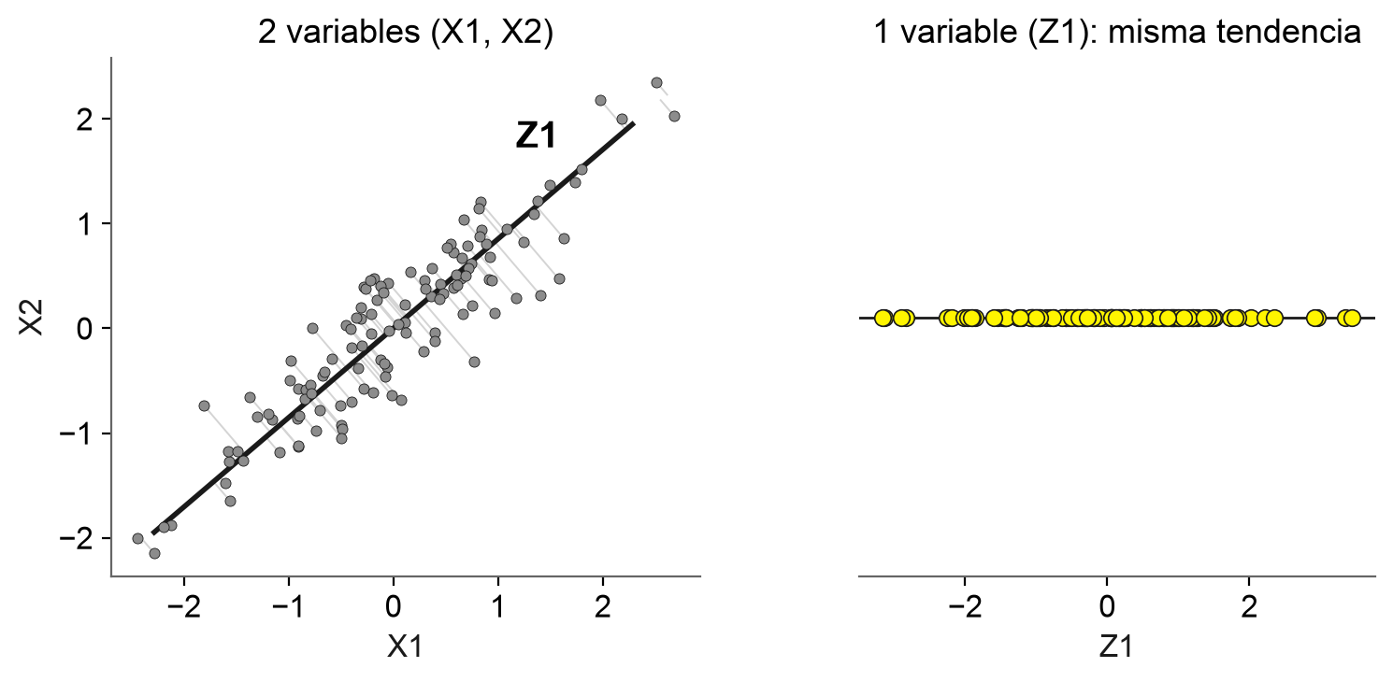
Reducción de dimensionalidad
La idea
• Reducir información conservando la tendencia de interés
• Tampoco necesita etiquetas
• Visualizar datos complejos en 2D/3D
• Paso de preprocesamiento
X₁, X₂ → Z₁ (PCA: sesión 3)
UDEM | Modelos de Analítica Predictiva | Jorge A. Ramírez García, M.Eng.

Slide 6
Flujo de trabajo
Adquisición de datos
→
Exploración de los datos
→
Preparación de los datos
→
Entrenamiento
→
Evaluación
→
Despliegue
Preparación
Entrenamiento
Evaluación
• Escalar siempre
• Log en montos sesgados
• Elegir qué variables entran
• K-Means, DBSCAN, PCA
• Elegir k, ε, componentes
• Semilla fija (random_state)
• No hay respuesta para comparar
• Métricas internas
• Sentido de negocio: ¿a cada grupo le toca una acción?
UDEM | Modelos de Analítica Predictiva | Jorge A. Ramírez García, M.Eng.

Slide 7
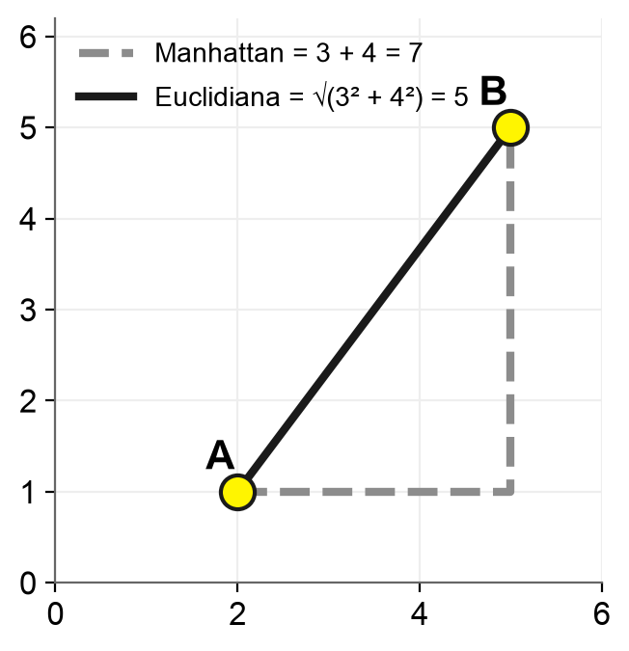
Distancias: ¿qué tan parecidos son?
Distancia | Fórmula | Úsala cuando…
Euclidiana | √ Σ (pᵢ − qᵢ)² | Medidas numéricas (default)
Manhattan | Σ |pᵢ − qᵢ| | Te mueves "por cuadras"
Coseno | 1 − p·q / (‖p‖ ‖q‖) | Importan proporciones (canastas, textos)
Haversine | 2R · arcsin √( sin²(Δφ/2) + cos φ₁ cos φ₂ sin²(Δλ/2) ) | Coordenadas GPS (en radianes)
UDEM → Macroplaza: Haversine = 11.05 km · euclidiana en grados × 111 ≈ 12.22 km ✗
UDEM | Modelos de Analítica Predictiva | Jorge A. Ramírez García, M.Eng.

Slide 8
Por qué escalar
Persona | Edad | Salario
1 | 45 años | $50,000
2 | 30 años | $75,000
La lección
• Las distancias suman diferencias de todas las variables
• La variable con unidades más grandes manda
• Medir el salario en miles cambiaría el resultado
• Escalar = que el análisis no dependa de las unidades
• En este curso siempre escalamos antes de K-Means, DBSCAN o PCA
Sin escalar: distancia = 25,000.0045. Los 15 años de diferencia aportan sólo 0.0045.
Con Min-Max: (1, 0) y (0, 1) → distancia = 1.4142. Edad y salario pesan lo mismo.
UDEM | Modelos de Analítica Predictiva | Jorge A. Ramírez García, M.Eng.

Slide 9
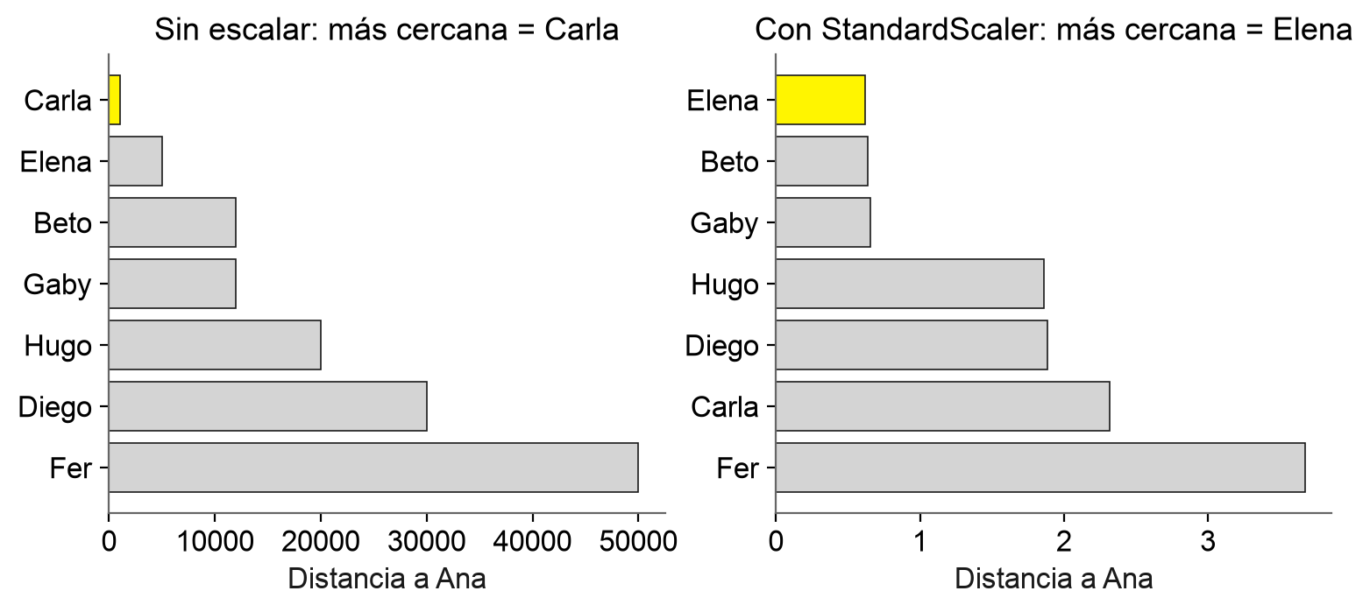
StandardScaler vs MinMaxScaler
StandardScaler
• z = (x − μ) / σ
• Media 0, desviación 1
• Default del curso
MinMaxScaler
• x' = (x − mín) / (máx − mín)
• Todo entre 0 y 1
• Un atípico aplasta al resto
Sin escalar, la persona más parecida a Ana (25 años) es Carla (58 años), sólo porque ganan casi lo mismo.
UDEM | Modelos de Analítica Predictiva | Jorge A. Ramírez García, M.Eng.

Slide 10
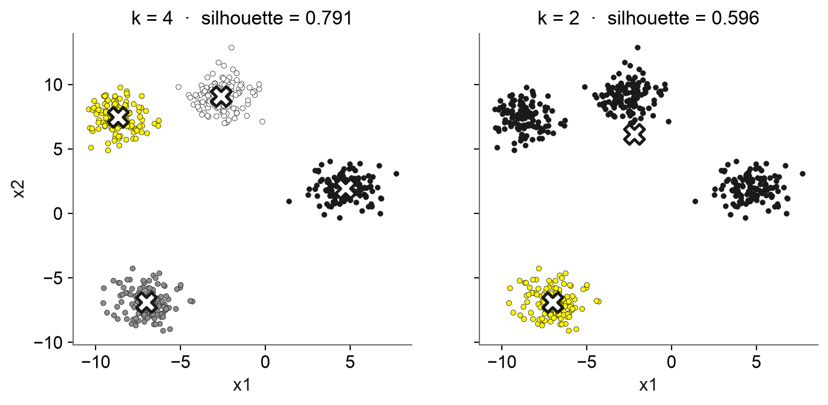
¿Cómo se evalúa algo sin etiquetas?
Métrica | Mejor
Silhouette | ↑ (de −1 a 1)
Davies-Bouldin | ↓ (0 es ideal)
Calinski-Harabasz | ↑ (sin tope)
En el curso usamos la silhouette: es la más fácil de leer y se puede ver punto por punto.
s(i) = (b(i) − a(i)) / máx{a(i), b(i)} a: a su grupo · b: al grupo vecino
UDEM | Modelos de Analítica Predictiva | Jorge A. Ramírez García, M.Eng.

Slide 11
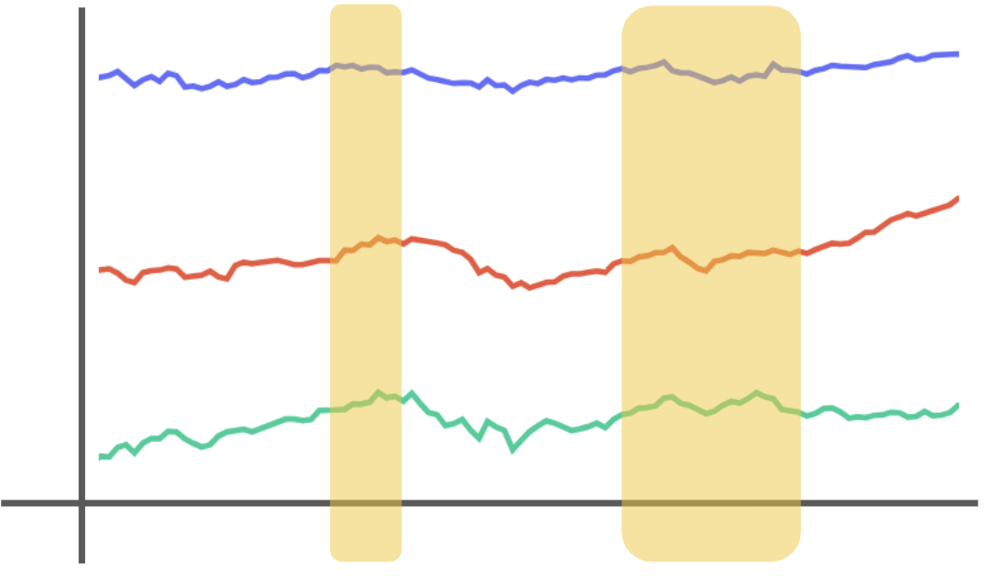
Caso de estudio: minería (Caterpillar)
1
Definir "estado estable"
Con carga, de subida, sin cambio de pendiente y a velocidad estable
2
Extraer y particionar
Toda la serie de tiempo → una tabla con estadísticos por evento
3
Mapear inicio y fin
Cada evento es una línea recta sobre el mapa de la mina
4
Agrupar con DBSCAN
Junta los eventos que recorren el mismo tramo, aunque estén muy cerca de otro
Bandas amarillas = eventos de estado estable
Primero: segmentar la operación de cada máquina en eventos comparables (estado estable).
UDEM | Modelos de Analítica Predictiva | Jorge A. Ramírez García, M.Eng.

Slide 12
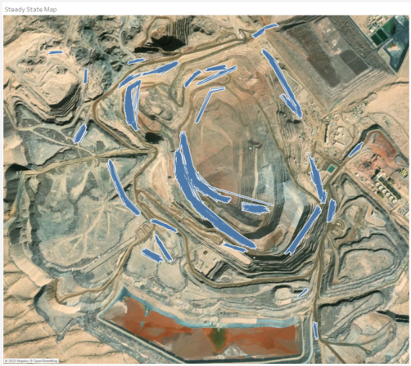
Caso de estudio: minería (Caterpillar)
1
Definir "estado estable"
Con carga, de subida, sin cambio de pendiente y a velocidad estable
2
Extraer y particionar
Toda la serie de tiempo → una tabla con estadísticos por evento
3
Mapear inicio y fin
Cada evento es una línea recta sobre el mapa de la mina
4
Agrupar con DBSCAN
Junta los eventos que recorren el mismo tramo, aunque estén muy cerca de otro
Cada línea azul = un evento de estado estable
Pregunta: ¿cuál es el tramo más transitado de la mina, para comparar cada máquina en las mismas condiciones?
UDEM | Modelos de Analítica Predictiva | Jorge A. Ramírez García, M.Eng.

Slide 13
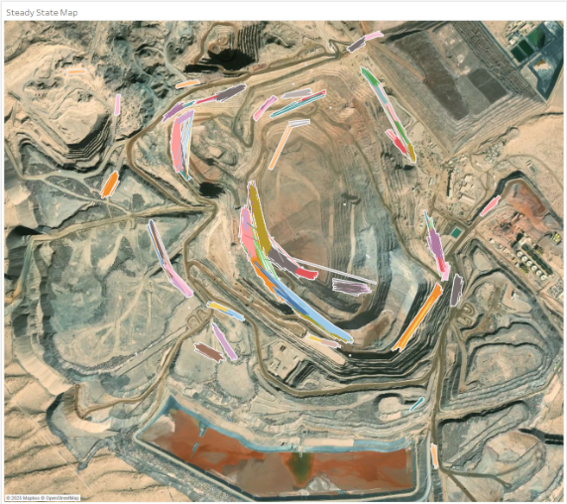
Caso de estudio: minería (Caterpillar)
1
Definir "estado estable"
Con carga, de subida, sin cambio de pendiente y a velocidad estable
2
Extraer y particionar
Toda la serie de tiempo → una tabla con estadísticos por evento
3
Mapear inicio y fin
Cada evento es una línea recta sobre el mapa de la mina
4
Agrupar con DBSCAN
Junta los eventos que recorren el mismo tramo, aunque estén muy cerca de otro
Cada color = un tramo (cluster) encontrado por DBSCAN
Resultado: tramos con forma libre y sin decir cuántos hay. Ahí se compara a todas las máquinas en las mismas condiciones.
UDEM | Modelos de Analítica Predictiva | Jorge A. Ramírez García, M.Eng.

Slide 14
Mapa del curso
Sesión | Tema | Caso | Pregunta
0 | Fundamentos | — | Distancias, escalado y métricas
1 | K-Means | Mall Customers | ¿Qué segmentos de clientes hay y qué campaña le toca a cada uno?
2 | DBSCAN | Mall + entregas GPS en Monterrey | ¿Qué clientes no encajan? ¿Dónde poner centros de distribución?
3 | PCA | Vinos (Wine) | ¿Cuántas medidas químicas necesitamos para distinguir los vinos?
4 | Caso integrador | Clientes mayoristas (UCI) | ¿Cómo organizar a los clientes? (escalado → PCA → K-Means vs DBSCAN)
UDEM | Modelos de Analítica Predictiva | Jorge A. Ramírez García, M.Eng.

Slide 15
Conclusiones
1
No supervisado = la respuesta deseada no existe: agrupamos y reducimos dimensiones
2
Parecido = cerca: euclidiana, Manhattan, coseno o Haversine según la pregunta
3
Escalar no es opcional: sin escalar, manda la variable con unidades más grandes
4
Sin etiquetas evaluamos compacidad y separación: silhouette ↑, Davies-Bouldin ↓, Calinski-Harabasz ↑
5
Ninguna métrica sustituye al sentido de negocio

